Slide 2
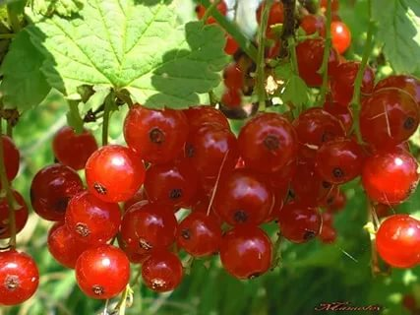
Муниципальное казенное общеобразовательное учреждение Находкинская школа – инткернат начального общего образования
Мастер – класс
Изготовление сувенира
«Красная смородина»
Подготовила: педагог дополнительного образования
Ядне Наталья Андреевна
январь, 2019

Slide 5
Материалы и оборудование
- бисер зеленого, оранжевого цвета; - бусины красного цвета; - салфетка; - нитки зеленого цвета; - медная проволока; - ножницы; - керамический горшок; - гипс; - мох или камешки.

Slide 6
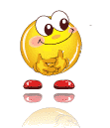
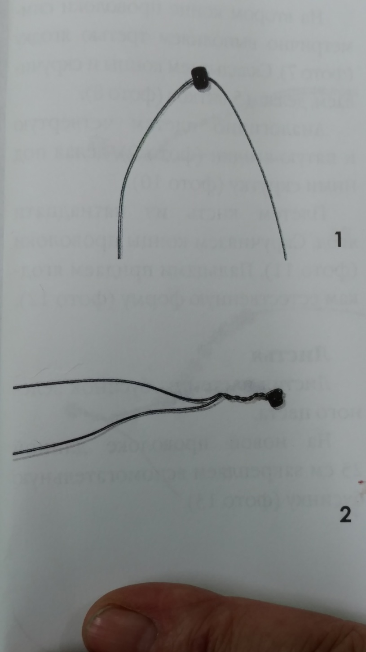
На проволоку длиной 50 см набираем 1 бисеринку, располагая ее посередине
Складываем концы вместе и скручиваем их, делая 8-9 завитков.

Slide 7
На оба конца одновременно нанизываем 1 красную бусинку. Получилась ягодка.
Разделяем концы. На один конец проволоки набираем 1 красную бусинку и черную бисеринку.

Slide 8
Этот же конец проволоки продеваем в красную бусинку в обратном направлении (фото 5), притягиваем.
Вторая ягодка готова (фото 6).

Slide 9
На втором конце проволоки симметрично выполняем третью ягодку (фото 7).
Складываем концы и скручиваем, делаем 5 витков (фото 8).

Slide 10
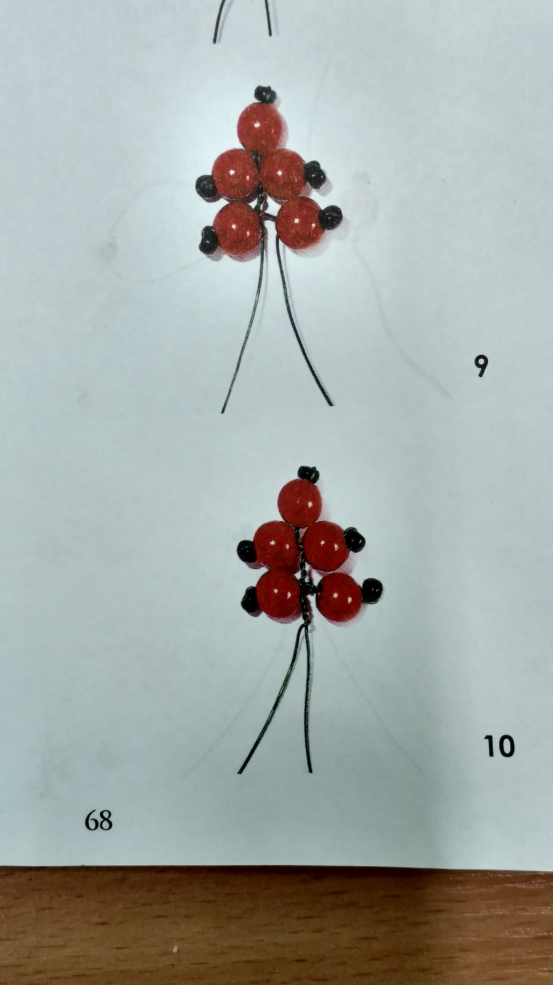
Аналогично плетем четвертую и пятую ягодки (фото 9), делая под ним скрутку (фото 10)

Slide 11
Плетем кисть из 15 ягод. Скручиваем концы проволоки (фото 11).
Аналогично плетем четвертую и пятую ягодки (фото 9), делая под ним скрутку (фото 10)
Пальцами придаем ягодке естественную форму (фото 12)

Slide 13
Сборка
Соединяем вместе 3 детали, скручиваем все концы проволоки (фото 28).
Такую кисть смородины можно использовать как украшение интерьера детской комнаты или как брошь, закрепив с изнаночной стороны небольшую булавку.

Slide 14
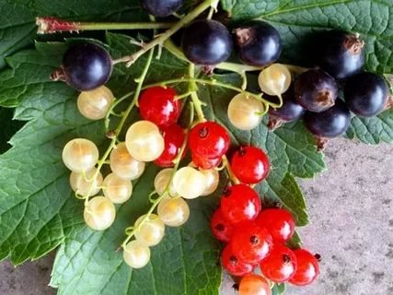
Красивые ягодки получились!
Молодцы!

